Slide 1
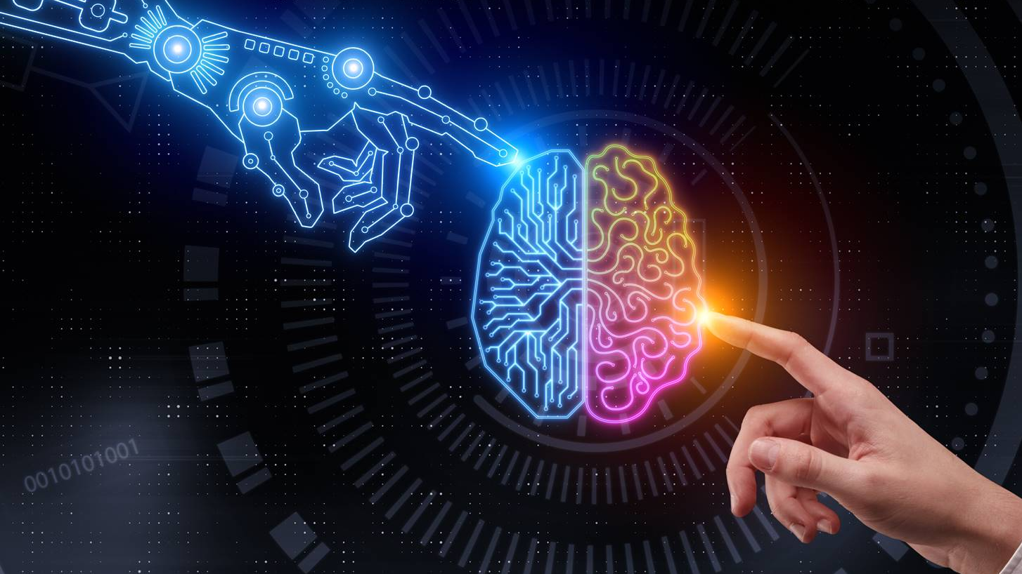
Hoe blijf je menselijk in een digitale wereld
Artificial intelligence
Kunstmatige intelligentie

Slide 2
Vooruitblik
Terugblik les algoritmes
Lesdoel
AI → wat is het?
Portfolio opdracht
Voor en Na delen AI
Afronding

Slide 3
Terugblik: Algoritmes
Wat valt onder een algoritme?
Een recept om brood te bakken.
De prijs van vliegtickets.
De reclames op jouw facebook tijdlijn.
Alle bovenstaande antwoorden zijn goed.
Notes:
Antwoord D is goed.
Aangeven dat een algoritme een geautomatiseerd stappenplan is om een probleem op te lossen of om een doel te bereiken.

Slide 4
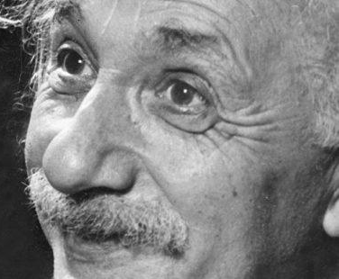
Doel van de les
Aan het einde van de les weet je:
Wat Artificial Intelligence is
Wat voor invloed het heeft op je dagelijks leven.
Wat de voor- en nadelen van kunstmatige intelligentie zijn

Slide 5
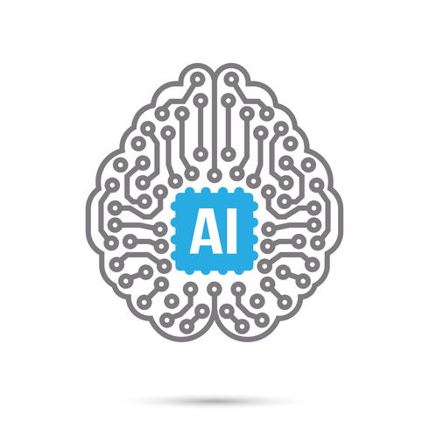
Wat betekent AI?
Kunstmatige Intelligentie
KI
Artificial intelligence
Artificiële intelligentie
AI

Slide 6
Zoek de verschillen
Notes:
Studenten vragen of ze verschillen zien en welke afbeelding nep of echt is.

Slide 7
Wat is AI?
Het bestaat in de kern uit twee bestanddelen
Een zelflerend algoritme
Data analyse
AI kan zelfstandig beslissingen nemen als reactie op impulsen of data. Het is geïmiteerd menselijk denkvermogen.
Machine Learning
Door te leren van hun eigen fouten, leveren ze een beter resultaat. Je spreekt dan ook wel van Machine Learning
Notes:
Kunstmatige intelligentie (KI), of artificiële intelligentie (AI), zijn apparaten die reageren op data of impulsen uit hun omgeving. Daarmee nemen ze zelfstandig beslissingen. Het gaat bij KI dus niet om de rekenkracht, maar om de mogelijkheid (zelfstandig) te leren en beslissingen te nemen.
De apparaten zijn zich echter niet bewust van de taken die ze uitvoeren. Ze volgen algoritmes en herkennen patronen. Door te leren van hun eigen fouten, leveren ze een beter resultaat. Je spreekt dan ook wel van Machine Learning.
Zelflerend algoritme, data analyse en machine learning:
Zelf kunnen leren betekent niet dat alles vanzelf gaat. De werking ervan is zo goed of slecht als de kwaliteit van het algoritme dat door mensen is bedacht en de data waarmee het is getraind. Als de trainingsdata niet wordt vernieuwd blijft het algoritme niet leren. Het algoritme neemt beslissingen op basis van wat het heeft geleerd voordat wij het uiteindelijk als programma gebruiken. Je kunt het programma zo door ontwikkelen dat het ook weer nieuwe gegevens verzamelt tijdens het gebruik. Door die gegevens te verwerken, kan er een nieuwe momentopname worden gemaakt. Zo verbeter je de artificial intelligence.
Waar het bij algoritmes gaat om rekenkracht, gaat het bij AI over zelfstandig beslissingen nemen van een computer zonder menselijke handeling.
https://www.kennisnet.nl/publicaties/artificial-intelligence-uitgelegd/

Slide 8
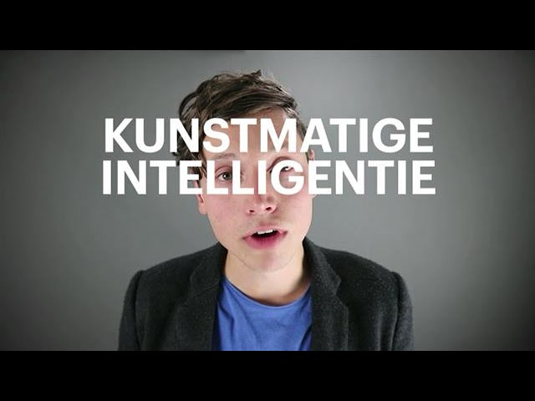
Filmpje
Geeft uitleg over wat AI nauw eigenlijk is.
Klik op afbeelding voor weergave video.
Notes:
Filmpje geeft uitleg over wat AI is.
https://www.youtube.com/watch?v=QJE_ycgR8E8&t=8s

Slide 9
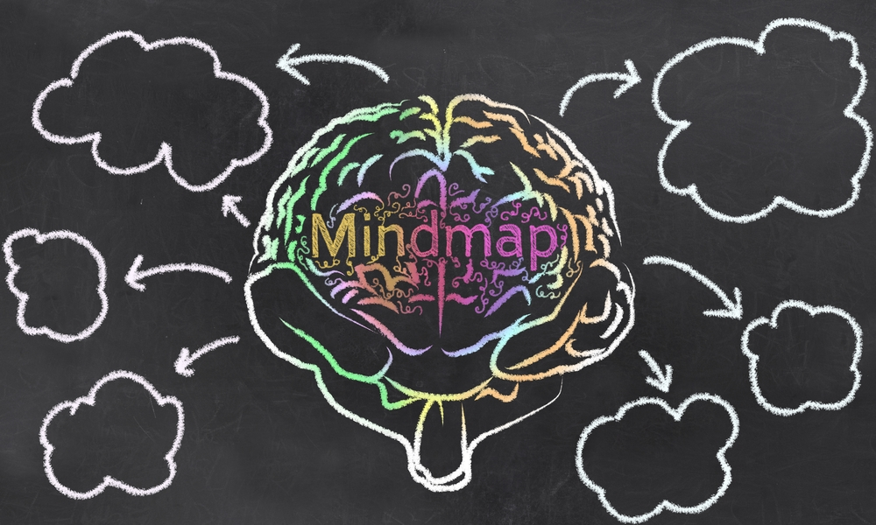
Mind map
Waaraan denk jij als je AI hoort?
Notes:
Maak met de studenten een mindmap over AI.
Vragen die gesteld kunnen worden:
Waaraan denk jij als je AI hoort?
Kan je een voorbeeld van AI benoemen?
Wat is het verschil tussen een algoritme en AI?

Slide 10
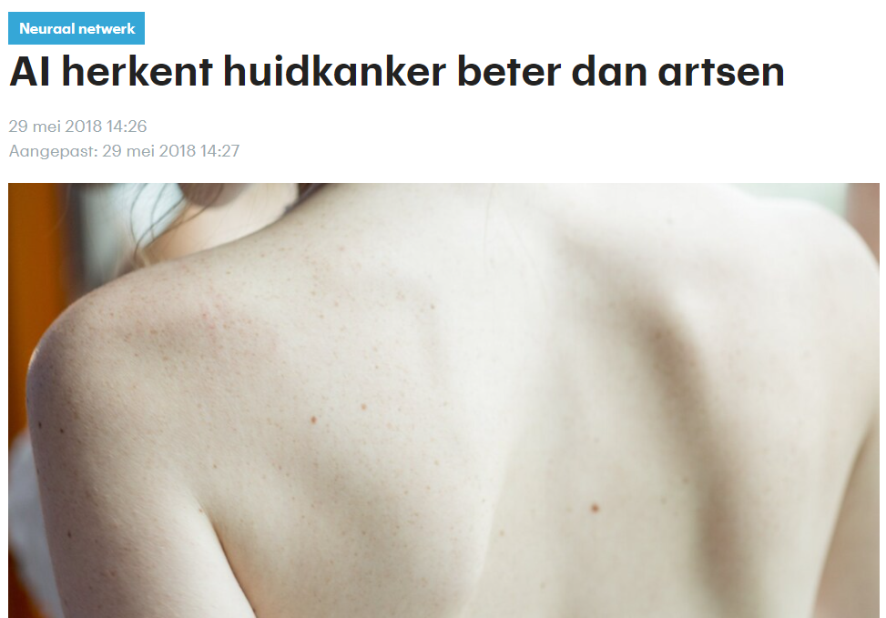
Voordeel AI
Notes:
Voorbeeld van een voordeel:
Nadat het neurale netwerk getraind was met meer dan 100.000 afbeeldingen van huidkanker nam het systeem het op tegen een groep van 58 dermatologen. Ze kregen 100 afbeeldingen en moesten beoordelen of het kanker was of niet. In 86,6 procent van de gevallen hadden de artsen het goed. Maar de kunstmatige intelligentie herkende de kanker in 95 procent.
https://www.rtlnieuws.nl/tech/artikel/4211396/kunstmatige-intelligentie-herkent-huidkanker

Slide 11
Risico van AI
Notes:
Voorbeeld van risico:
Onderzoekers aan de Amerikaanse universiteit van Cornell hebben ontdekt dat AI-systemen in zelfrijdende auto's moeite hebben met herkennen van mensen met een donkere huidskleur. Na een check van de acht meest gangbare beelddetectiesystemen bleek dat donkere voetgangers veel slechter worden herkend dan mensen met een lichte huidskleur. Dit kan gevaarlijk zijn, omdat de systemen voetgangers eerst moeten herkennen voordat de auto's hierop kunnen anticiperen.
https://www.rtlnieuws.nl/tech/artikel/4631326/zelfrijdende-autos-hebben-moeite-met-herkennen-donkere-huid

Slide 12
Stellingen
Kunstmatige intelligentie is een gevaar voor onze samenleving
Siri beïnvloedt ons leven op een positieve manier
Door robots te voorzien van kunstmatige intelligentie kunnen zij gevoelens begrijpen en zouden ze goed ingezet kunnen worden om bij ouderen eenzaamheid te bestrijden
Als het gaat om ethische vraagstukken zoals bijvoorbeeld het berechten van een veroordeelde moet er altijd een menselijk oordeel aan te pas komen.
Ik zou later graag in een autonome auto willen rijden (een Tesla bijv.)
Notes:
Hierbij kritisch doorvragen op de gegeven antwoorden van de studenten zodat ze aangezet worden tot kritisch te denken.

Slide 13
Afronding
Voeg de mindmap toe aan je Digitaal burgerschap portfolio.
Je vindt de opdracht ook op It’s Learning.

Slide 14
Les doel
Weet jij wat AI is?
Wat voor invloed heeft AI op jou dagelijks leven?
Wat de voor en nadelen zijn van AI?

Slide 15
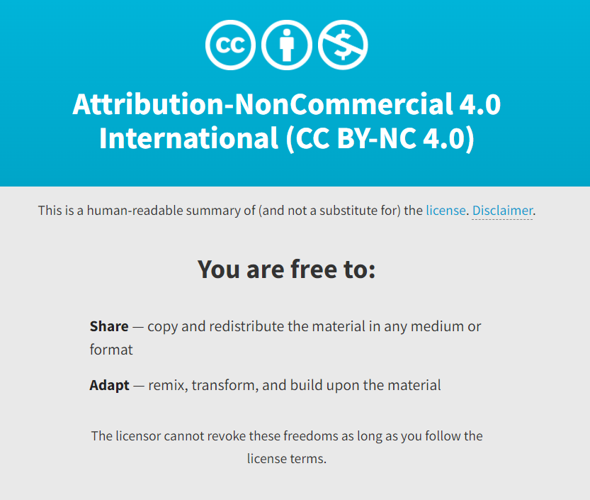
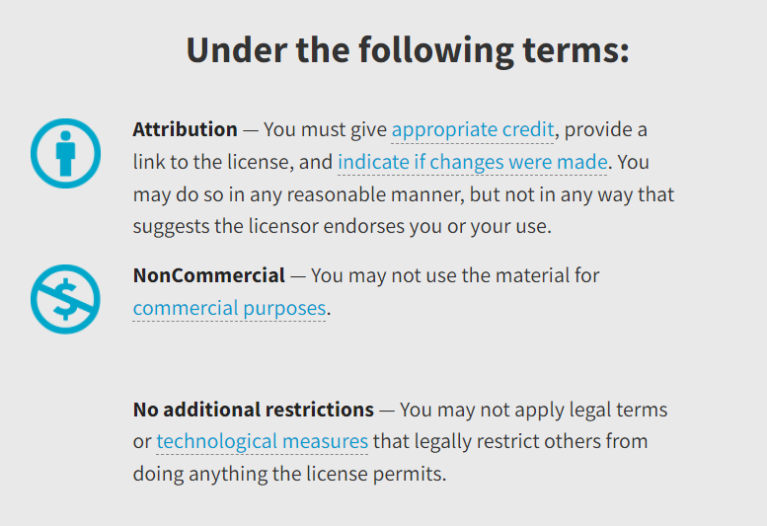
https://creativecommons.org/licenses/by-nc-sa/4.0/legalcode.nl

